Slide 1

Te busco y no te encuentro...
Ana Inés Bonin
Edición sin fines de lucro

Slide 2



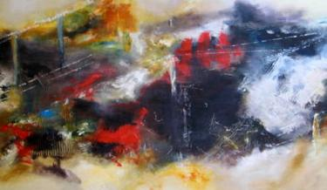

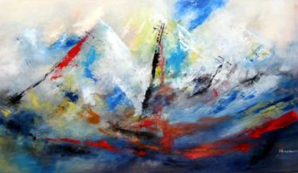
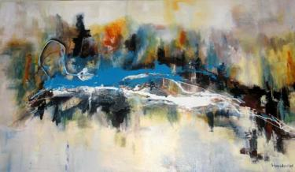
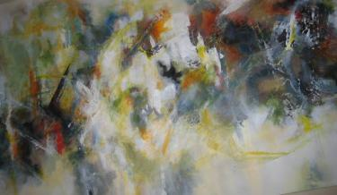
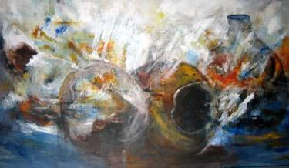







Te busco y no te encuentro. ¿Dónde moras?
¿Lates sin realidad? ¿Eres un mito,
una ilusión, un ansia de infinito?
Y si amaneces, ¿dónde tus auroras?
¿En qué tiempo sin tiempo van tus horas
desgranándose plenas? ¿Nunca el grito
humano dolor quiebra el bendito
silencio que te envuelve? ¿Nos ignoras?
Partículas de ti fueron llegando;
mi mar inquieto se convierte en río;
hay trinos en el aire, canta el viento.
Mar
Canta la vida toda. Por fin siento
que estés, pero, dime, dime: ¿cuándo
puedo saberte para siempre mío?
stellmar@gmail.com

Slide 3







¿Te ha gustado?
Puedes ver más entrando
Aquí
Además puedes recibir powerpoints en tu correo electrónico suscribiéndote aquí:

